Slide 1
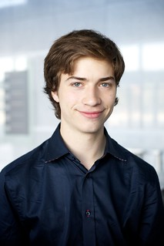
Jasiek Mela
Niepełnosprawny zdobywca biegunów

Slide 2
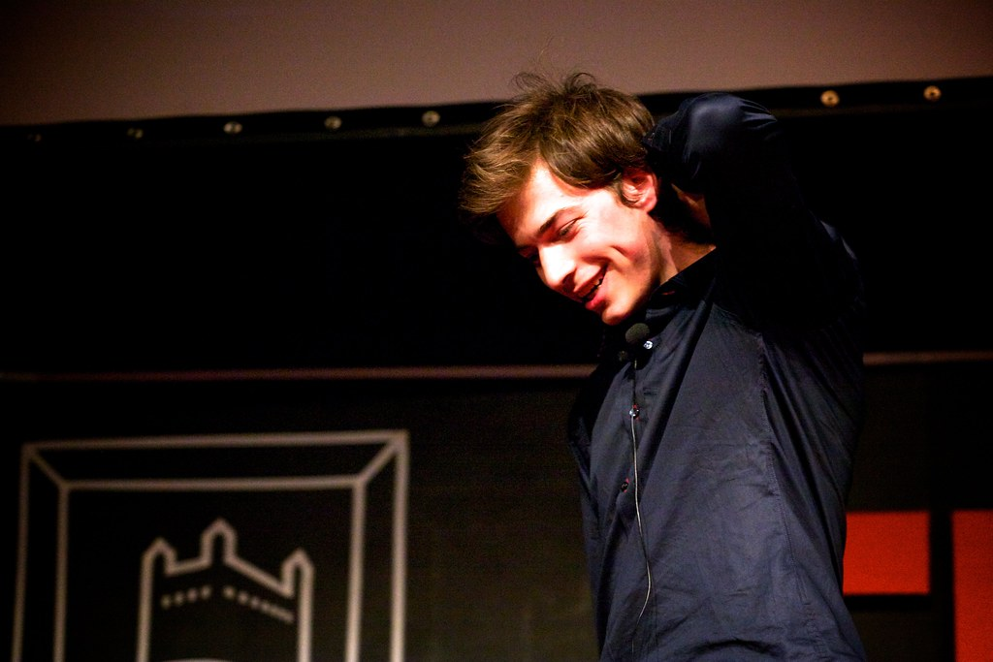
Wstęp
Gdy miał 7 lat spłonął jego dom. Gdy miał 9 utopił się jego młodszy brat – Piotruś. Jako 13-letni chłopiec stracił rękę i nogę. Mimo to twierdzi, że jest szczęściarzem. Uważa, że dzięki pracy można wszystko. Na przykład zdobyć biegun. Albo zrobić jedną ręką szalik na drutach.
Z okazji Międzynarodowego Dnia Osób Niepełnosprawnych zapraszamy Was na spotkanie z Jaśkiem Melą.

Slide 3
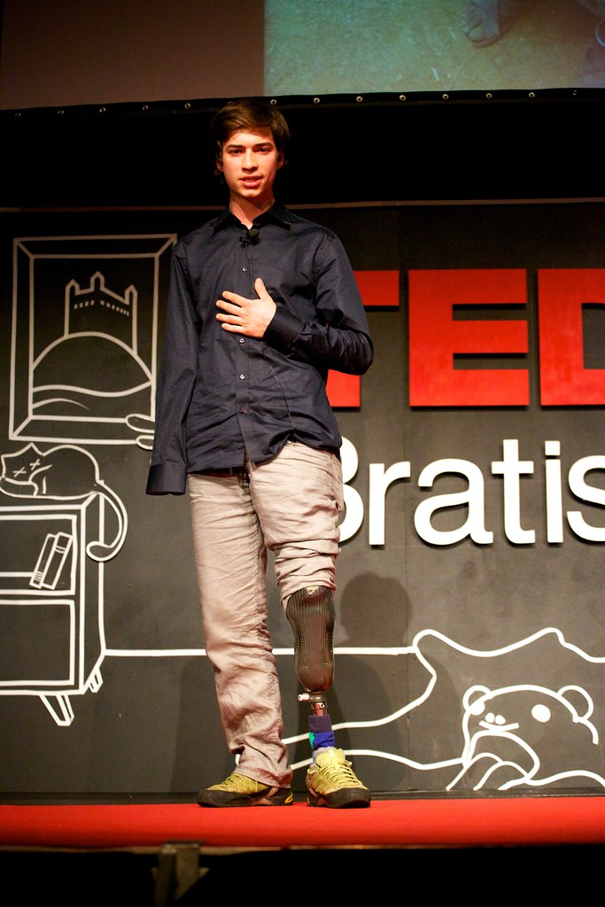
Jasiek urodził się 30 grudnia 1988 roku w Gdańsku, ale wychował się w Malborku.
24 lipca 2002 doznał porażenia prądem, kiedy wszedł podczas deszczu do niezabezpieczonej stacji transformatorowej na placu zabaw w Malborku.
Odzyskawszy przytomność, został niezwłocznie przewieziony do szpitala w Gdańsku. Po trzech miesiącach leczenia podjęto decyzję o amputacji lewego podudzia i prawego przedramienia.

Slide 4
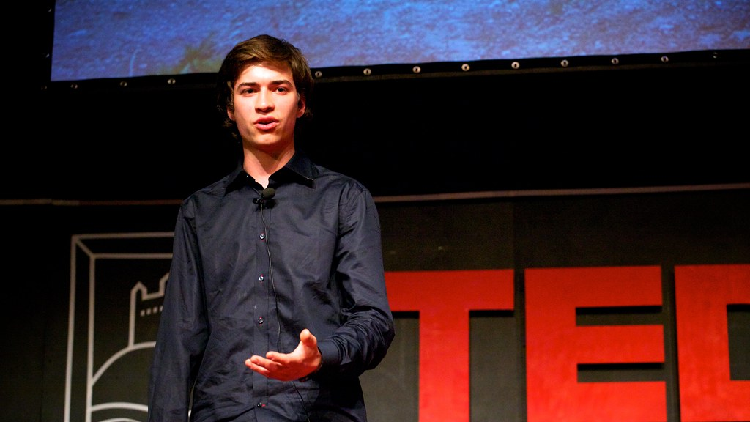
Miał wówczas 13 lat. Wypadek okaleczył go dotkliwie. Nie mógł już grać w piłkę nożną, a relacje towarzyskie załamały się. Wspomina:
Szybciej wydoroślałem, ale absolutnie mi to się nie podobało. Zostałem zmuszony do przeskoczenia paru poziomów do góry i do zastanawiania się nad rzeczami, o których nie miałem najmniejszej ochoty myśleć. Kiedy Piotruś się utopił, mnóstwo pytań rodziło się w mojej głowie. Rodzice nie znali na nie odpowiedzi. U nas […] rodzice zawsze wiedzieli, co robić. Sytuacja, w której nie wiedzieli, była dla mnie przerażająca. Tak samo mój wypadek. Pamiętam moment, kiedy widziałem płaczącego tatę, i to był dla mnie koniec świata. Przecież tata zawsze wie, co robić, on się nie załamuje!

Slide 5
Kiedy leżał w szpitalu, zapytał mamę wprost:
Mamo, czy ja umrę?
Powiedziała:
Nie wiadomo. Na razie jest słabo, ale musimy być dobrej myśli. Musimy się modlić.
Ta odpowiedź zbiła go z nóg. Ale bardzo potrzebował szczerości, a lekarze ukrywali przed nim prawdę. Po latach wciąż docenia ten moment.

Slide 6
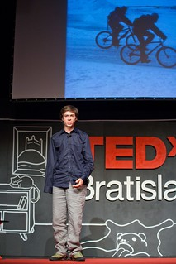
Jak sam mówi, traumatyczne przeżycia zmieniły tor jego życia. Dodaje:
Po każdym trudnym doświadczeniu możemy doszukiwać się w nim sensu albo traktować je jako dowód na to, że Bóg jest zły, a ludzie są do bani. Nauczyłem się, że lepiej jest postrzegać rzeczy jako dobre. Nie da się tak zrobić od razu. Na początku jest bunt, pojawiają się dziesiątki pytań: "Po co? Dlaczego akurat mnie się to przydarzyło?". Trudne doświadczenia nauczyły mnie pokory.

Slide 7
Po wypadku musiał znieść wiele bólu. Towarzyszyło mu poczucie bezradności i niemożności wykorzystania czasu spędzonego w szpitalu. Mógł siedzieć, płakać i nic poza tym.
Pewnego dnia odwiedził go ksiądz Łada, duszpasterz z Pruszcza Gdańskiego, i powiedział, że cierpienie może być pewnego rodzaju modlitwą, którą można za kogoś ofiarować. Reakcja Jaśka była natychmiastowa:
„Ofiarowuję to za Piotrusia". To nadało sens każdej ilości cierpienia. Pomyślałem, że nawet jeżeli z tego szpitala nie wyjdę, wszystko idzie na konto […] brata. Nie ma nic gorszego niż poczucie bezsensu, a tamte słowa pomogły mi ten sens odnaleźć.

Slide 8
Zaczął żyć pełnią.

Slide 9
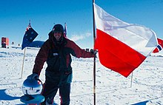
Dwa lata po wypadku, w wieku 15 lat, razem z polarnikami, Markiem Kamińskim, Wojtkiem Ostrowskim i Wojtkiem Moskalem, wyruszył na wyprawę na Biegun Północny, a następnie na Południowy.

Slide 10
Jest najmłodszym w historii zdobywcą dwóch biegunów w jednym roku.

Slide 11
Z perspektywy czasu wiadomo, że obie wyprawy zakończyły się dobrze. Ale mogło być zupełnie inaczej. Polarnicy wzięli na siebie ogromną odpowiedzialność, zabierając ze sobą bardzo młodego, niedoświadczonego i niepełnosprawnego chłopaka. Dokonali niemożliwego. I udało się.

Slide 12
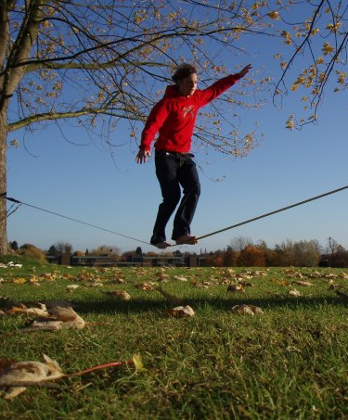
W kolejnych latach Jasiek uczestniczył w wyprawach na Kilimandżaro, Elbrus, wspinał się na górę El Capitan i przebiegł New York City Marathon. Założył fundację Jaśka Meli Poza Horyzonty pomagającą w finansowaniu protez. Współtworzył program podróżniczy Między biegunami emitowany na antenie Radia Kraków. Zasiadał w Radzie Programowej internetowego Radia IN. W 2014 roku wziął udział w programie Dancing with the Stars: Taniec z gwiazdami, w którym zajął 5. miejsce. Był ambasadorem zorganizowanych w Krakowie Światowych Dni Młodzieży w 2016 roku. Ma córkę Jadwigę (ur. 2020), podróżuje autostopem, robi zdjęcia w pustostanach, szyje na maszynie i chodzi na slackline (fot. 1). I objada się burgerami ☺

Slide 13
Skąd czerpie motywację? Najlepiej sam odpowie na to pytanie:
Brak motywacji, zainteresowań, pasji, celu w życiu to kalectwo. To nie przypadek, że osoby mocniej doświadczone przez los mają więcej determinacji. W szpitalu wiele razy zadawałem sobie pytanie, czy warto o życie walczyć. Stwierdziłem, że chcę tego życia. Tyle pracy włożyłem w to, żeby je mieć, to teraz nie będę siedział i nic nie robił! Trzeba działać. Dodać życiu wartości.

Slide 14
Po chwili dodaje:
Żyjemy w czasach wielkich możliwości, ale i kryzysu motywacji. Dziś jest ogromna potrzeba oryginalności. Dostęp do Internetu daje nam możliwość porównywania się z innymi i ludzie się zniechęcają. Bardzo ważne jest, z jaką intencją coś robimy. Motywacje powinny być wewnętrzne, a nie zewnętrzne - na pokaz. Z każdym celem w życiu jest jak z Kilimandżaro. Aby go osiągnąć, potrzebne są: wiara w siebie, determinacja, przekonanie, że obrany przez nas cel jest bardzo ważny, zdolność pójścia pod prąd.

Slide 15
Choćby zrobienie szalika na drutach dla swojej dziewczyny. Jasiek wspomina:
Pomyślałem najpierw, że facetowi z jedną ręką się nie uda, a potem: "Jak to: się nie uda?! Na biegun się dało wejść, a szalika się nie da zrobić? Kupuję włóczkę, idę do babci i działamy. Jakoś to wymyślę. Jak nie ręką, to kolanami sobie ten drut przytrzymam".
"Niemożliwe" bardzo często jest naszą wymówką. Wierzę, że ciężką pracą da się prawie wszystko. To główna lekcja z mojego życia.

Slide 16
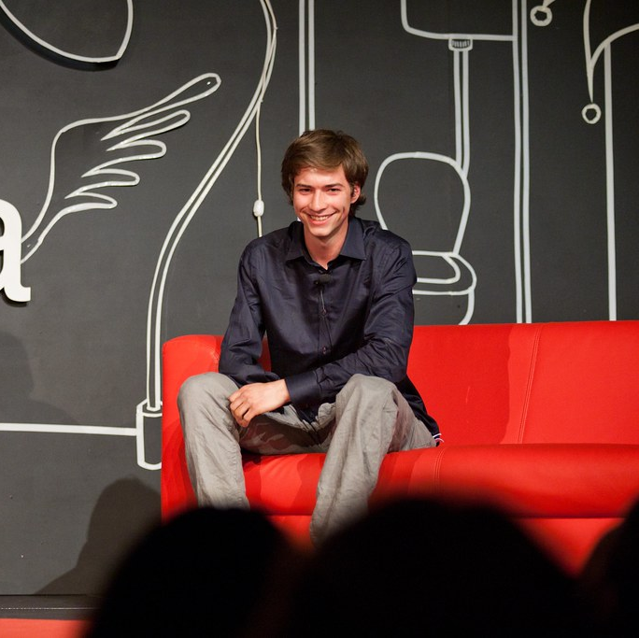
Obecnie spotyka się z wieloma osobami w szkołach, ośrodkach kultury, szpitalach, więzieniach. Motywuje, inspiruje, dodaje nadziei. Nie łudzi się, że ktoś z dnia na dzień zmieni swoje życie po spotkaniu z nim. Ale być może zrobi pierwszy krok, zmieni perspektywę. Wszyscy mamy przecież podobną drogę do pokonania niezależnie od naszej sprawności.

Slide 17
Opracowanie i bibliografia
Opracowanie: mgr Anna Trzcińska, Zespół Szkół Specjalnych Nr 78 im. E. Szelburg-Zarembiny w Instytucie "Pomnik-Centrum Zdrowia Dziecka”, grudzień 2020 roku
Grupa wychowanków: dzieci starsze
Materiały źródłowe: http://pozahoryzonty.org/jasiek/, https://pl.wikipedia.org/wiki/Jan_Mela, https://deon.pl/inteligentne-zycie/styl-zycia/jan-mela-jestem-szczesciarzem-wywiad,408755 (dostęp: 02.12.2020)
Zdjęcia: https://live.staticflickr.com/5101/5787843060_0d9be4101c_n.jpg, https://live.staticflickr.com/2355/5812778869_8aa0114ec5_b.jpg, https://live.staticflickr.com/2579/5813459912_14ea570bc5_b.jpg, https://live.staticflickr.com/2056/5812888589_3cfa3f024b_b.jpg, https://upload.wikimedia.org/wikipedia/commons/e/e0/Cambridgeslackerssaf40.jpg (dostęp: 02.12.2020)

